Slide 1
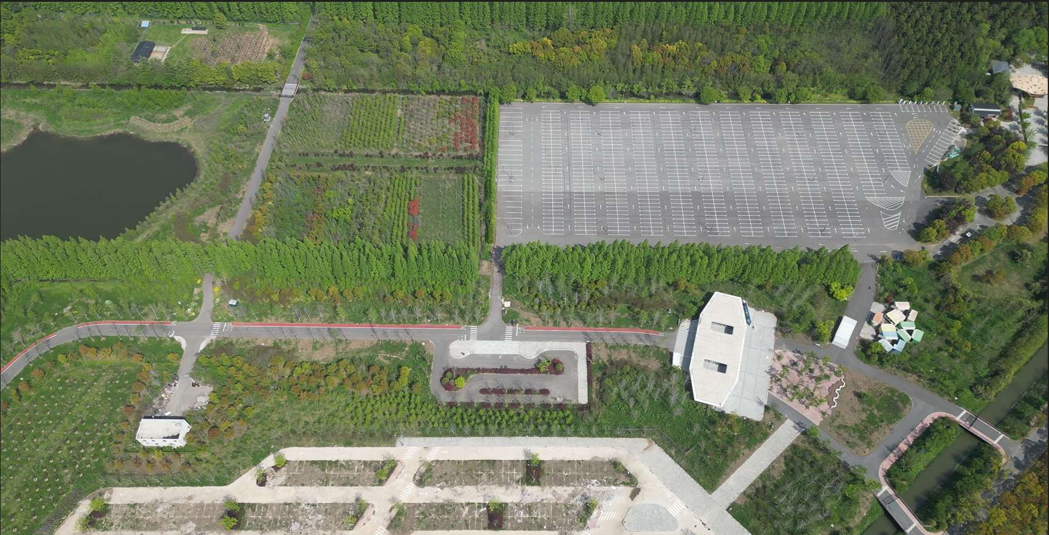
上海东平 试驾场地
上海东平试驾场地位于上海市崇明区东平国家森林公园2号门内，上海市崇明区北沿公路2188号。项目规划一期试驾广场，二期初级越野、中高级越野场地，漂移练习场。项目可供使用柏油硬化地面23600平米。接待中心、培训室施工改造中。基地配备国家电网快充桩8座慢充桩9座。

Slide 2
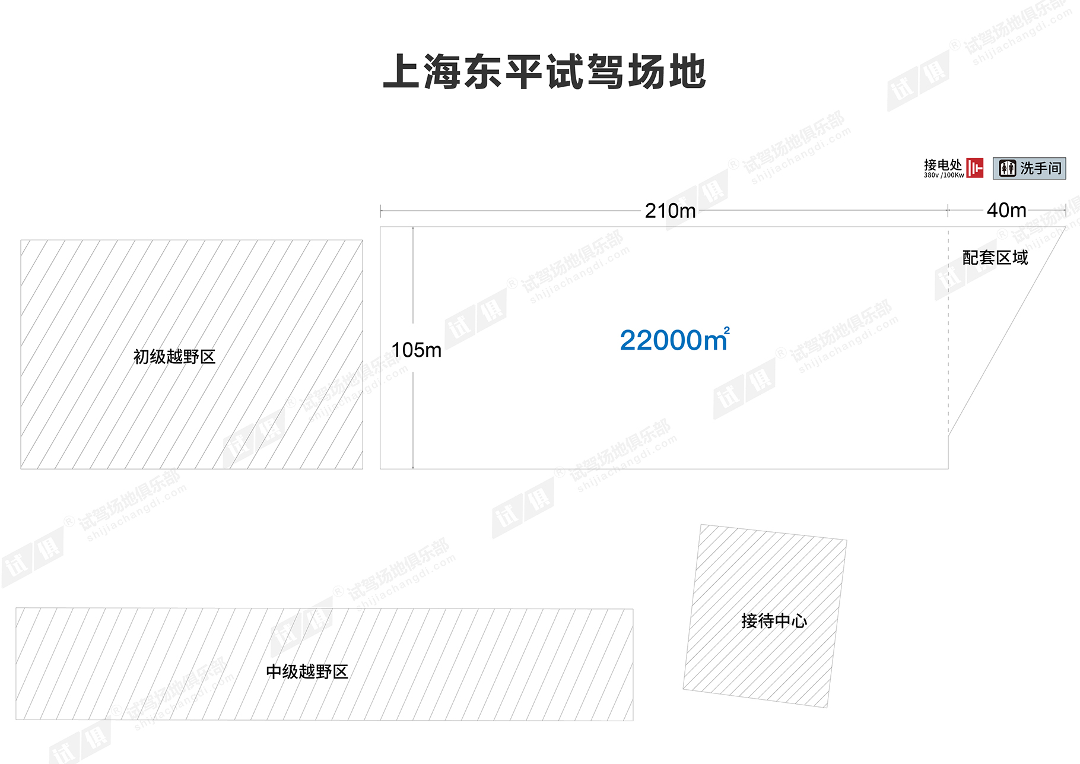
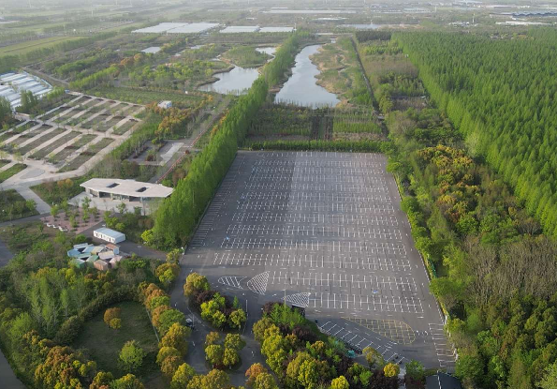
场地费用：3万/天
场地面积：长210m，宽105m，总面积22000㎡ 柏油路面 全封闭
供电供水：380v/100kw 方便接水
配套设施：停车位 固定洗手间 接待中心 越野场地

Slide 3
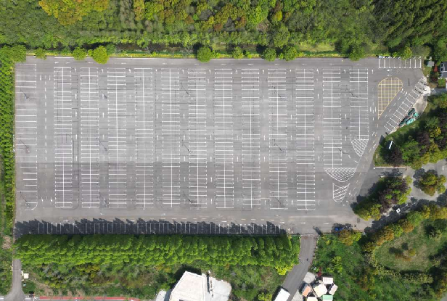
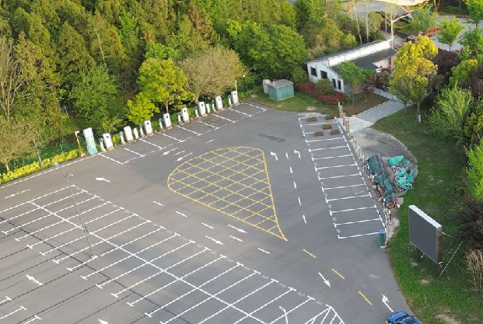
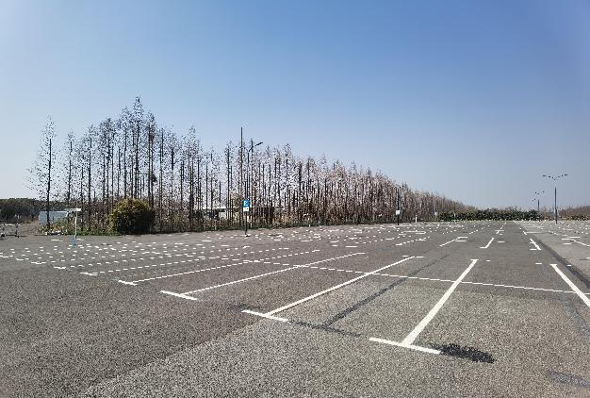
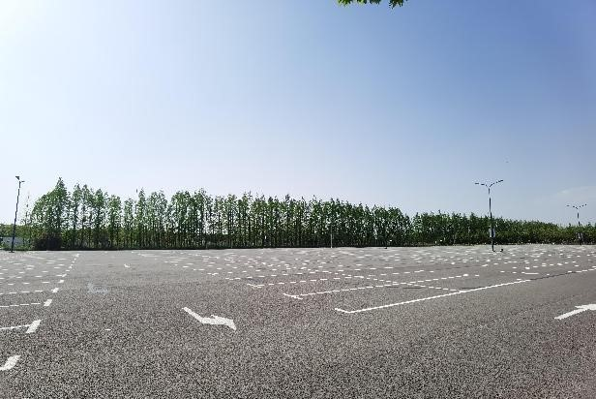
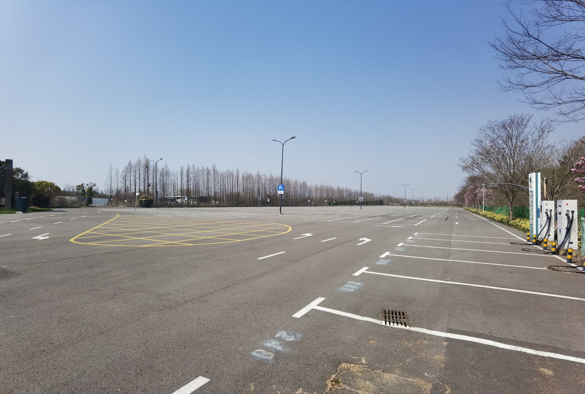
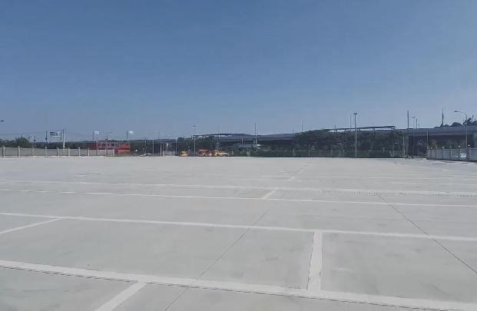
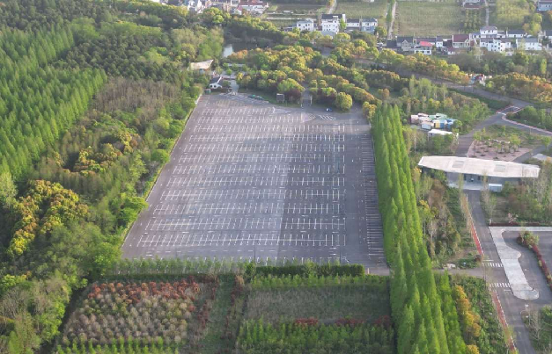
场地实景图
场地实景图
场地实景图
场地实景图
场地实景图
场地实景图

